Slide 1
Лабораторная работа №7 Работа с БД. Создание каталога. Вариант №21. Художественная школа
Выполнил: студент группы П-32
Селезнева В.В.

Slide 2
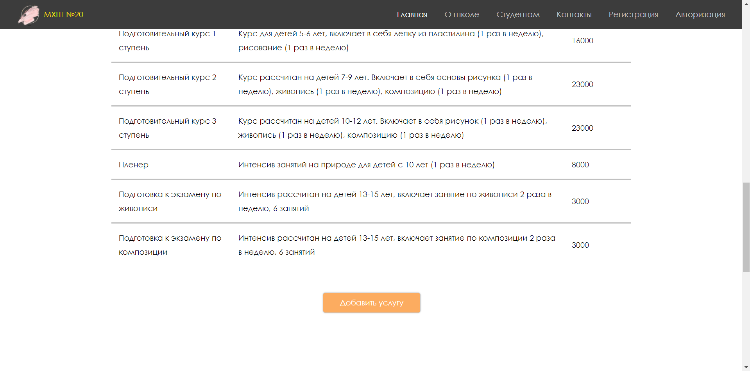
Кнопка для заполнения формы

Slide 3
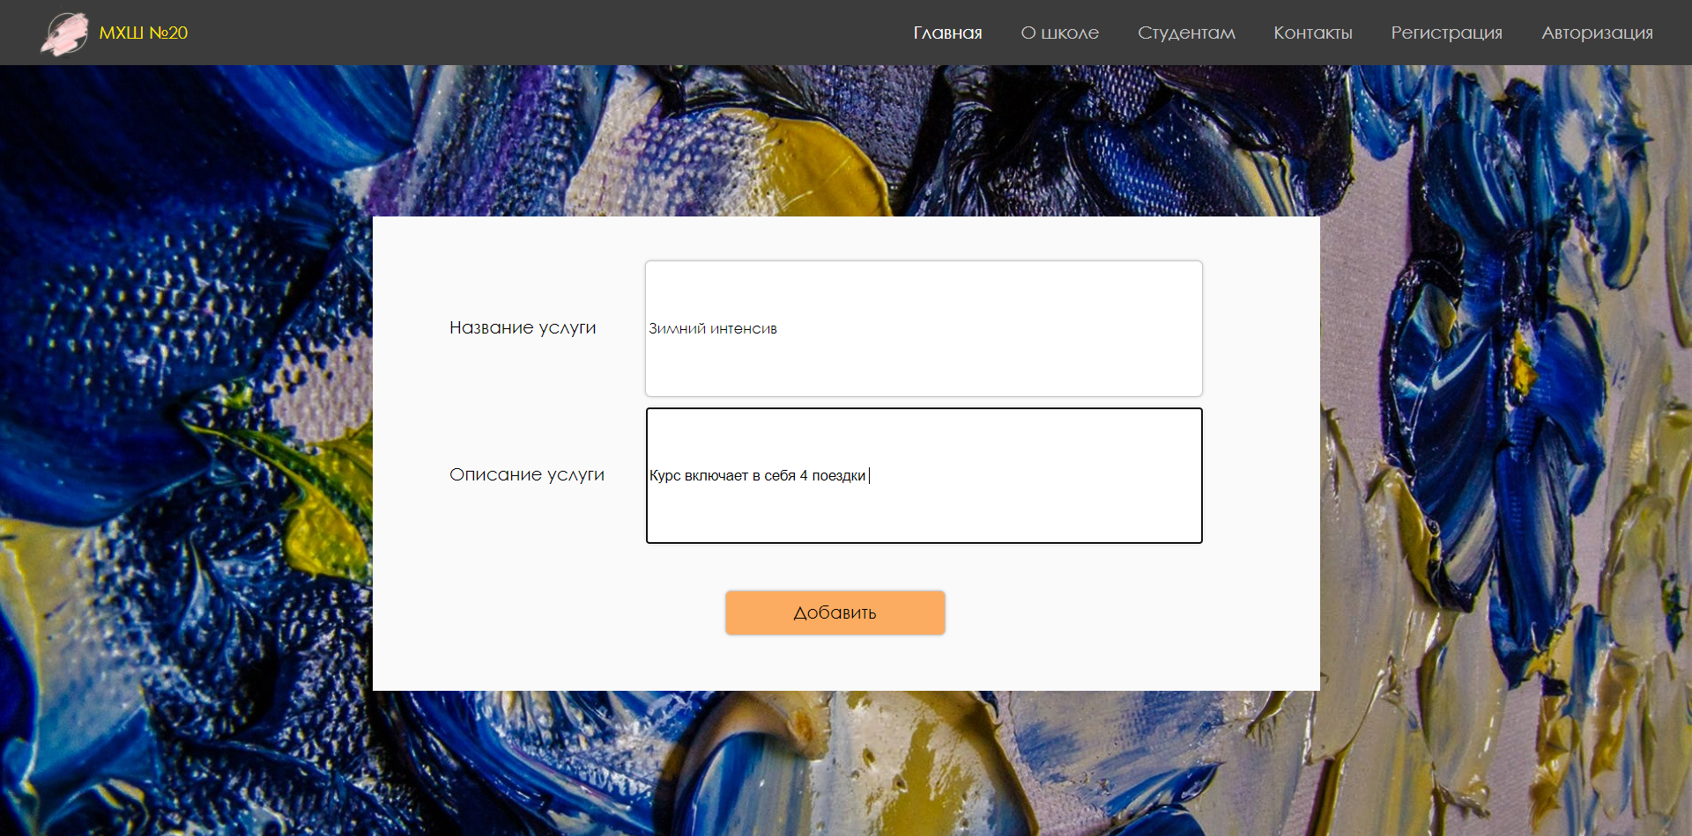
Переход на отдельную страницу для заполнения

Slide 4
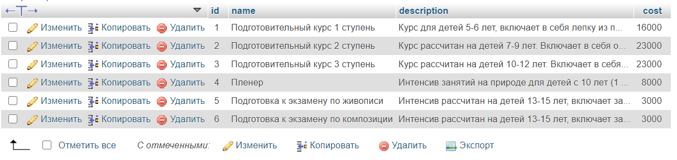
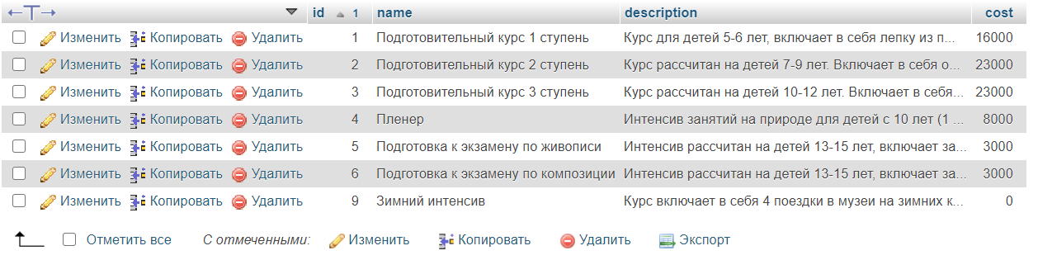
Таблица catalog
До отправления формы
После отправления формы

Slide 5
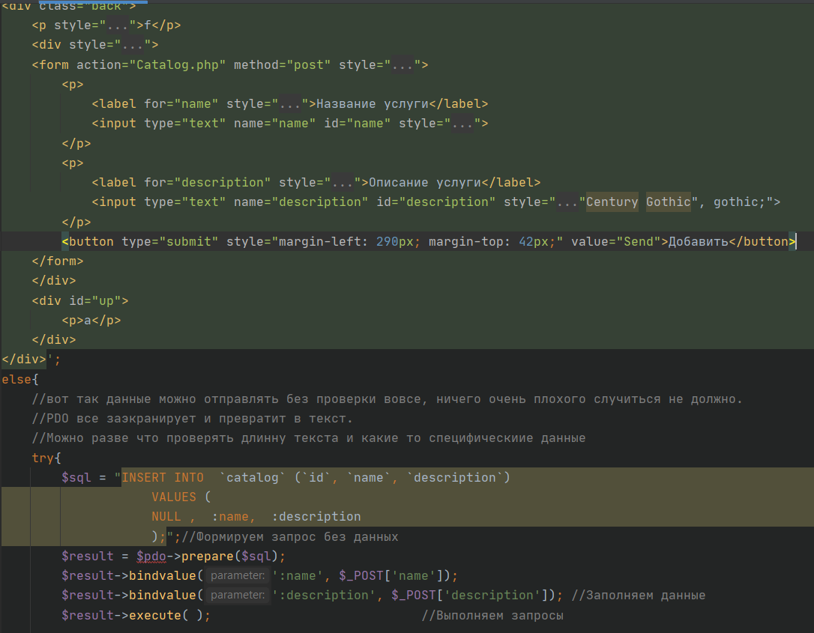
Код на php

